Slide 1

Projektarbeit DA
Anja Stricker, Annika Stadelmann

Slide 2
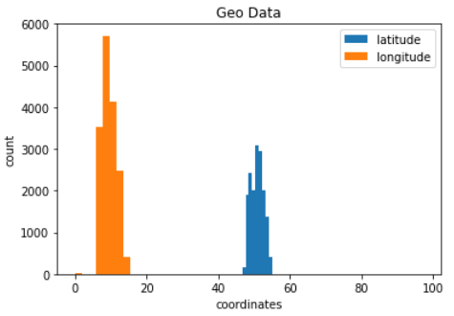
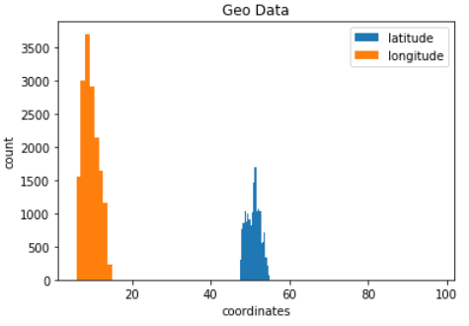
Analyse der Geodaten

Slide 3
Zusammenfassung
Unscheinbarer Datensatz - viele Informationen
Vertraue keinem Datensatz
Tankstellen in Deutschland
Historische Entwicklung der Kraftstoffpreise: Starker Preissturz 2020
Wettbewerb beeinflusst Preise
Tanken in Amberg

